Slide 1


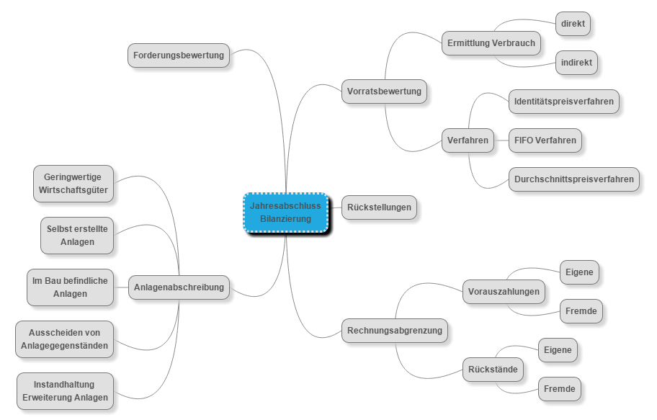
Der Jahresabschluss | Bilanzierung | Themenbereiche

Slide 2

Der Jahresabschluss
1. Jan 31.Dez.
lückenlose Aufzeichnung aller Geschäftsfälle
Buch-
führung
Jahres-
abschluss
Zusammenfassung und Kontrolle
Feststellung des Standes des Vermögens
Ermittlung des Erfolges
GUV Rechnung
Zeitraumrechnung
BILANZ
Zeitpunktrechnung

Slide 3
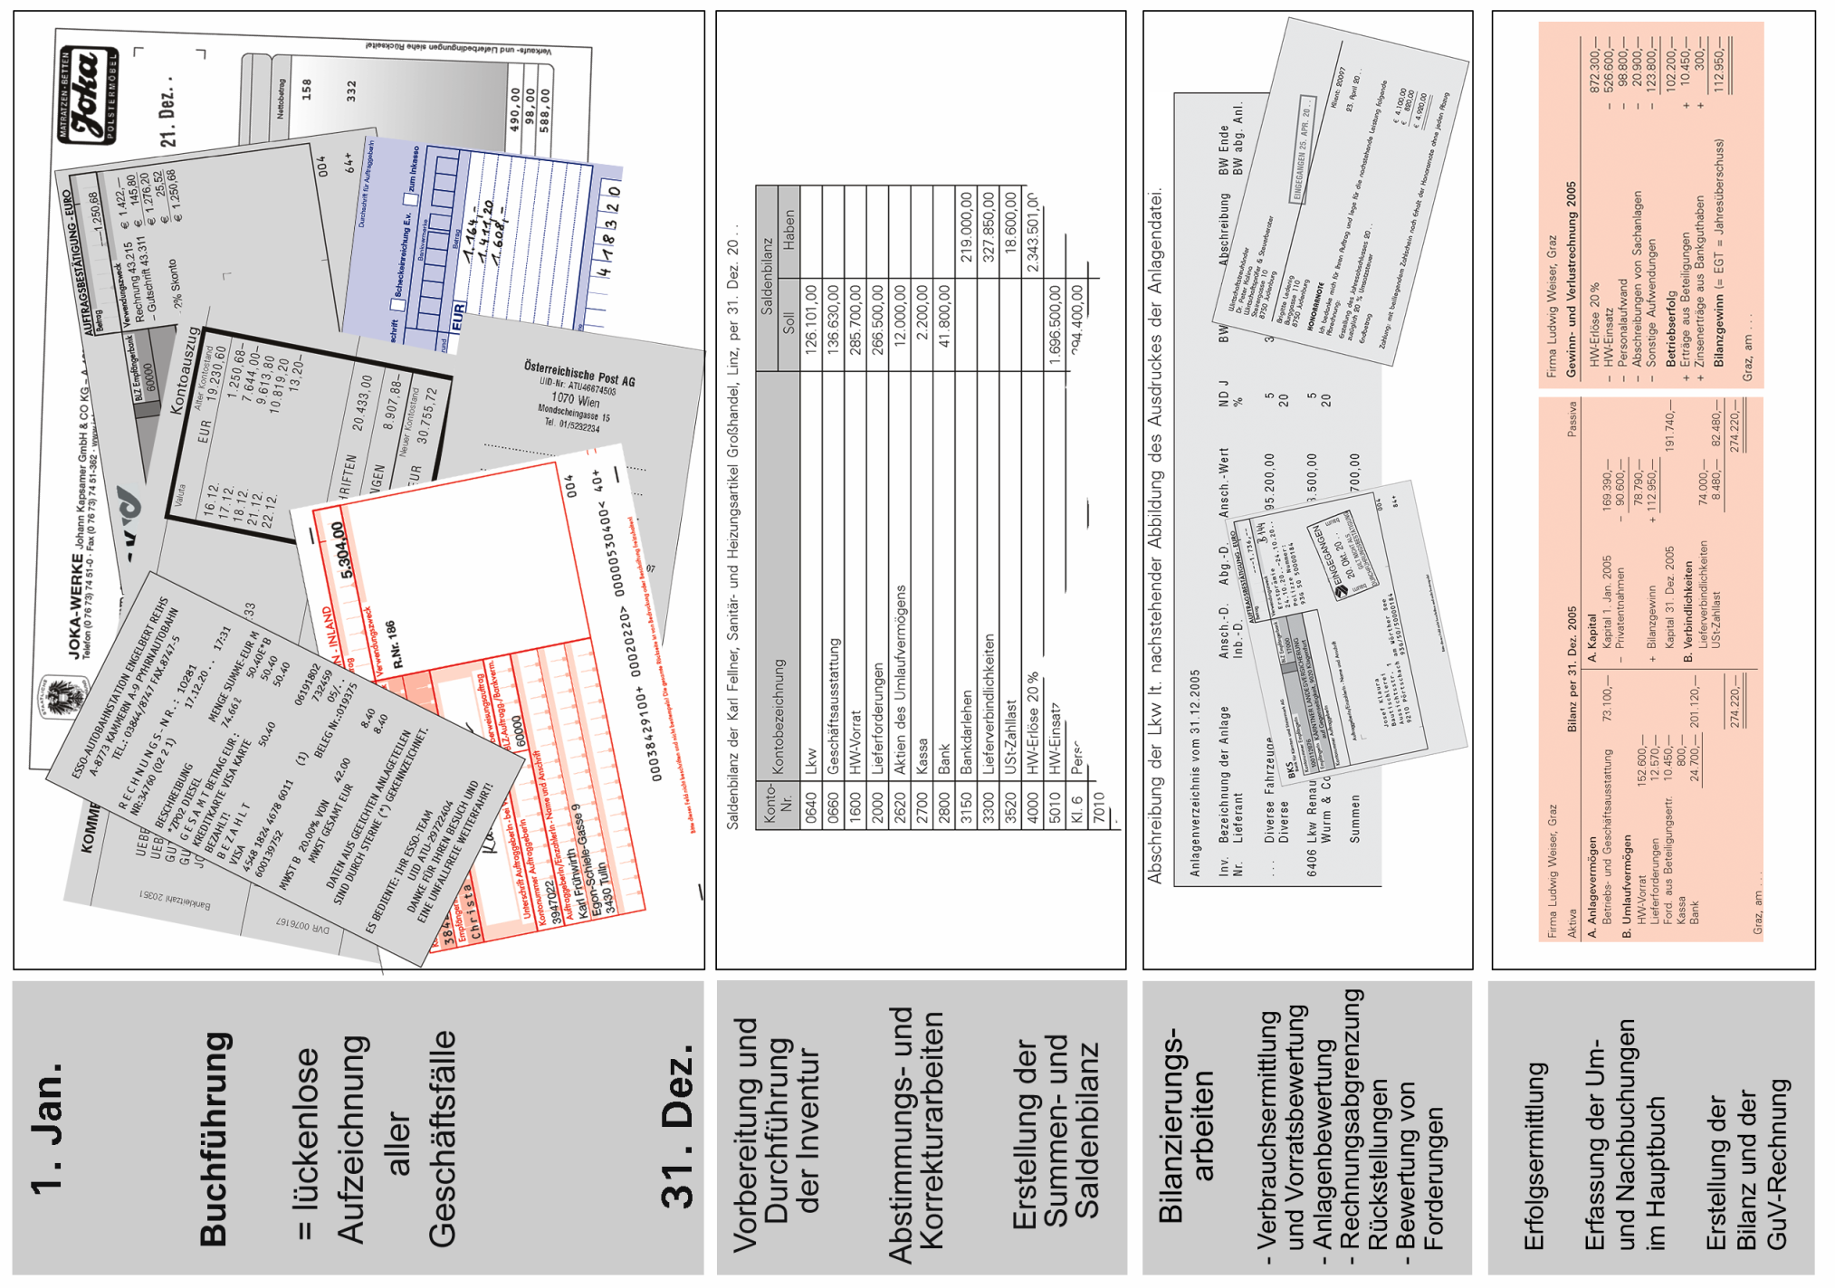
Der Jahresabschluss

Slide 4

Arten der Inventur
Arten der Inventur
Stichtagsinventur
zu einem bestimmten Zeitpunkt
Bsp: Warenbestände, Rohstoffe…
Permanente Inventur
…auf das ganze Jahr verteilt
Bsp: sehr große Warenbestände
Stichprobeninventur
…mit Hilfe statistischer Methoden
Bsp: bei sehr großen Unternehmen
Video: https://www.youtube.com/watch?v=JSCOEpgjINU

Slide 5
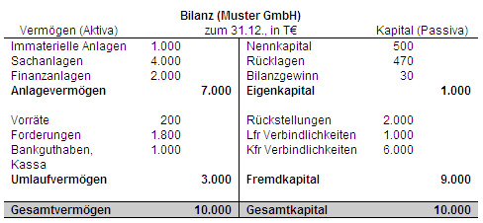
Bewertungsvorschriften

Slide 6
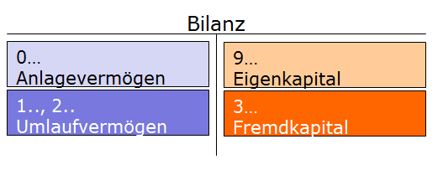
Bewertung

Slide 7
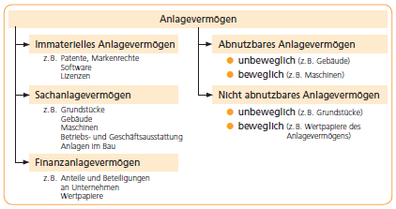
Arten von Anlagevermögen

Slide 8
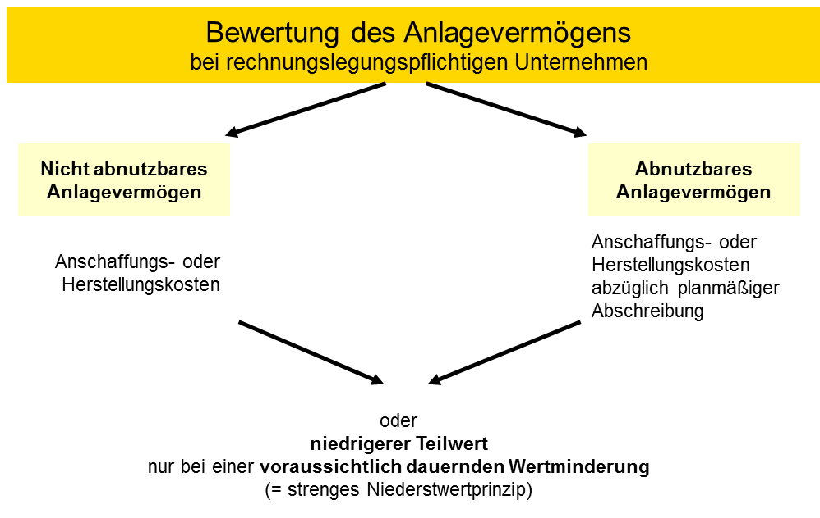
Bewertung Anlagevermögen

Slide 9
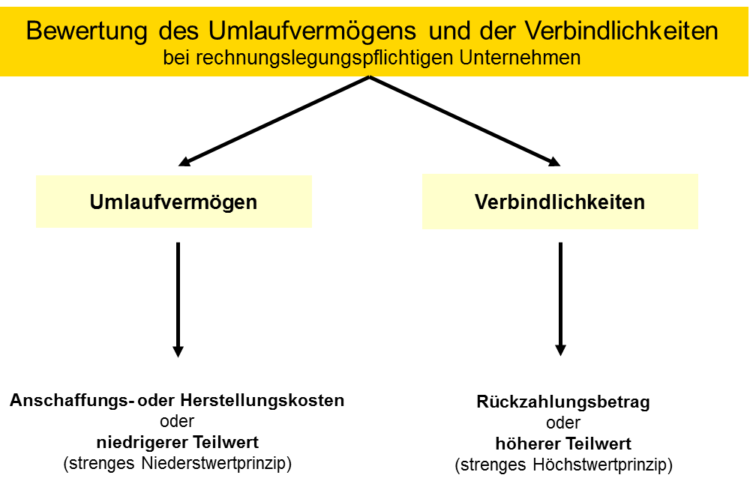
Bewertung Umlaufvermögen - Verbindlichkeiten

Slide 10

Direkte Verbrauchsermittlung – Beispiel Fernseher
Das Produkt: Samsung LED TV:
Einkaufspreis: 250,-
Verkaufspreis: 500,- (netto)
1.1.2014 im Laufe des Jahres 2014 Inventurbestand 31.12.
Anfangsbestand
10 Stück
Zukäufe
2 Stück
Verkäufe
5 Stück
Endbestand
6 Stück
Was ist passiert?
Wie viele sollten
vorhanden sein?
Anfangsbestand 10 Stück: 2.500,00
+ Zukäufe: 2 Stück: 500,00
Zwischensumme: 3.000,00
- Verkauf: 5 Stück: 1.250,00 (Einkaufspreis)
Soll Endbestand: 7 Stück: 1.750,00
IST Endbestand: 6 Stück: 1.500,00
Verlust: 250,00

Slide 11
Bewertung des Vorrates und des Verbrauches
Bewertungs-
verfahren
Identitätspreis-
verfahren
Fifo-
verfahren
Gleitendes Durch-
schnittspreisverfahren
Bewertung mit dem
tatsächlichen Ein-
standspreis
Bewertung mit dem
jeweils ältesten
Einstandspreis
Bewertung mit dem
Durchschnittspreis

Slide 12

Grundzüge der Bewertung
Bilanz per 31.12.
Anlagevermögen
- abnutzbar
- nicht abnutzbar
Verbindlichkeiten
Umlaufvermögen
Strenges Niederstwertprinzip
Strenges Höchstwertprinzip
Zwei mögliche Wertansätze:
Tageswert
Anschaffungskosten
Es muss der niedrigere ge-
wählt werden.
Schulden werden zum
höchstmöglichen Wert
erfasst!

Slide 13
Bewertung des Anlagevermögens
Bewertung des Anlagevermögens
bei protokollierten Gewerbetreibenden
nicht abnutzbares
Anlagevermögen
abnutzbares
Anlagevermögen
Anschaffungs- oder Herstellungskosten
Anschaffungs- oder Herstellungskosten abzüglich Abschreibung
oder
niedrigerer Teilwert
bei einer voraussichtlichen dauernden Wertminderung
(= strenges Niederstwertprinzip)
Teilwert höher als der letzte Bilanzansatz
Aufwertung zulässig
Aufwertung erforderlich
max. Anschaffungs- oder Herstellungskosen

Slide 14
Bewertung Umlaufvermögen, Verbindlichkeiten & Privatentnahmen
Umlaufvermögen
Verbindlichkeiten
Anschaffungs- oder Herstellkosten
Entstehungswert
oder
oder
niedrigerer Teilwert
höherer Teilwert
Strenges Niederstwertprinzip
Strenges Höchstwertprinzip
Privatentnahmen
Privatentnahmen sind mit dem Teilwert zum Zeitpunkt der Entnahme zu bewerten.
Bei Waren ist der Teilwert normalerweise der Einkaufspreis zum Zeitpunkt der Entnahme
= Wiederbeschaffungspreis

Slide 15
Bewertungsverfahren (Identitätspreis-, Fifo)
Menge Preis öS Betrag
Anfangsbestand
Zukauf
Zukauf
Abfassungen
Sollendbestand
Schwund
Abwertung
Bilanzansatz

Slide 16

Beispiel: Handelswareneinsatz
Bart S. veranstaltet eine Party und kauft dafür um exakt 350,- €
Getränke (alkoholfrei!) und Snacks ein. Er vereinbart mit seinem
Getränkehändler, dass er unverbrauchte Getränke wieder zurückgeben
kann. Jeder der 20 Besucher bezahlt einen pauschalen Eintritt von
20,- €
Bart retourniert am Ende seiner Veranstaltung Getränke im Wert von 60,- €;
Wie hoch ist sein Gewinn?
Wie hoch ist der Umsatz?
Wie hoch ist der Wareneinsatz?
Wie kann der Wareneinsatz definiert werden?

Slide 17

Anlagenbewertung
Anlagevermögen
Gliederung nach dem HGB
Finanzanlagevermögen
wie z.B.
- Anteile und
Beteiligungen an
Unternehmen
- Wertpapiere
Immaterielles Anlagevermögen
wie z.B.
  Konzessionen
  Patente, Markenrechte
  Software
  Lizenzen
Sachanlagevermögen
wie z.B.
  Grundstücke
  Gebäude
  Maschinen
  Betriebs- und
  Geschäftsausstattung
  Anlagen im Bau
Gliederung aufgrund der Bewertungsvorschriften:
abnutzbares
Anlagevermögen
Nicht abnutzbares
Anlagevermögen
unbeweglich
z.B. Gebäude
beweglich
z.B. Maschinen
unbeweglich
z.B. Grundstücke
beweglich
z.B. Wertpapiere
des
Anlagevermögens

Slide 18
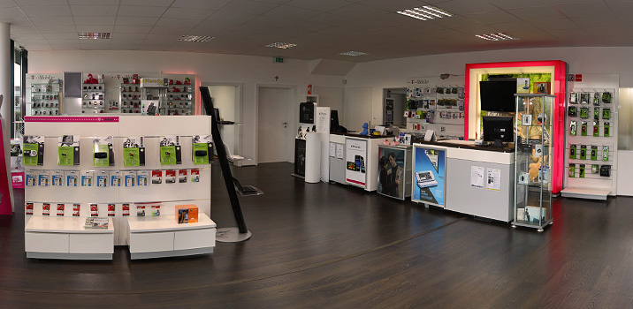
Anlagegegenstände vs. Handelsware – Beispiel Handy Shop
Markieren Sie…
abzuschreibendes Anlagevermögen mit einem A
zu bewertende Handelsware mit einem H

Slide 19
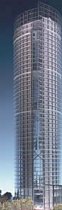
Die Abschreibung – Grundbegriffe am Beispiel „Chefschreibtisch“
Nutzungsdauer
Abschreibungsbasis
Abschreibungssatz
Abschreibungsbetrag
Buchwert
Anschaffung eines Computers um € 1.000,-- + 20 % Ust
Nutzungsdauer: 5 Jahre
Abschreibungsbasis: _________
Abschreibungssatz: _________
Abschreibungsbetrag: _________
Buchwert nach 2 Jahren: _________

Slide 20
Die Abschreibung – Grundbegriffe am Beispiel „Chefschreibtisch“
Nutzungsdauer
... Anzahl in Jahren, in der eine Anlage genutzt werden
kann.
...Betrag, von dem die Abschreibung berechnet wird.
(Herstellungs- oder Anschaffungswert)
...Höhe der Abschreibung in Prozenten
...Höhe der Abschreibung in EURO
...Anschaffungswert minus bisherige Abschreibung
Abschreibungsbasis
Abschreibungssatz
Abschreibungsbetrag
Buchwert
Anschaffung eines Computers um € 1.000,-- + 20 % Ust
Nutzungsdauer: 5 Jahre
Abschreibungsbasis: _________
Abschreibungssatz: _________
Abschreibungsbetrag: _________
Buchwert nach 2 Jahren: _________

Slide 21
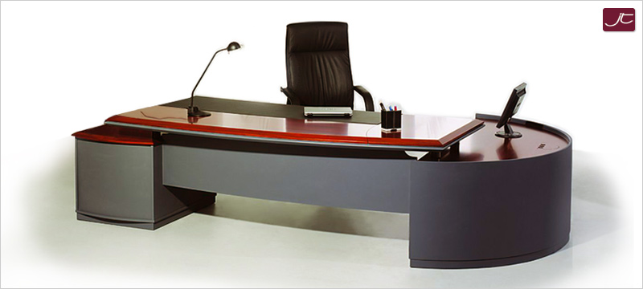
Die direkte Abschreibung - Beispiel
E 522:
15. Mai E 522
Kauf eines neuen Schreibtisches für den Chef
€ 1.890,-- (inkl. Ust) von der PC Möbel GmbH
(33112) Nutzungsdauer 8 Jahre
Verbuchung der E 522
31.12.
Berechnung & Verbuchung der Abschreibung:
Abschreibung:
0660 Büro- und Geschäftsausstattung

Slide 22

Die direkte Abschreibung - Beispiel
Buchungssätze:
11.11. 2010 E 25: Kauf eines Apple MacBooks Air von
der 33002 PC Shop GmbH (33002) € 1.699,- (inkl. Ust)
11.11.2010 K 252 Zahlung der Zustellgebühr per Post
bar € 29,90
18.11.2010 B 52 Zahlung der E 25 abz. 3 % Skonto
Anschaffungswert: _______________________
0620 Büromaschinen
11.11.2010
Erfassung der Anschaffungskosten auf dem Konto 0620
31.12.2010:
0620 Büromaschinen
1. Abschreibung (Bsp. 20 %
des Anschaffungswertes):
31.12.2011
0620 Büromaschinen
2. Abschreibung (Bsp. 20 %
des Anschaffungswertes)

Slide 23
Die direkte Abschreibung
0620 Büromaschinen
2500 Vorsteuer
an 2800 Bank
Kauf eines Computers
0620 Büromaschinen
Verbuchung der
Anschaffungskosten:
2800 Bank
An-
schaffungs-
wert
1. Jahr:
0620 Büromaschinen
1. Abschreibung (Bsp. 20 %
des Anschaffungswertes):
7010 Abschreibung..
An-
schaffungs-
wert
Buch-
wert
2. Jahr:
0620 Büromaschinen
2. Abschreibung (Bsp. 20 %
des Anschaffungswertes)
An-
schaffungs-
wert
7010 Abschreibung..
Buch-
wert

Slide 24
Die indirekte Abschreibung
0620 Büromaschinen
Verbuchung der
Anschaffungskosten
2800 Bank
An-
schaffungs-
wert
0690 Kumulierte Abschreibungen zu Büroeinrichtungen
7010 Abschreibung...
an 0690 Kumulierte
Abschreibungen...
1. Jahr:
0620 Büromaschinen
2. Jahr:
0620 Büromaschinen
3. Jahr:
0620 Büromaschinen
4. Jahr:
0620 Büromaschinen
5. Jahr:
0620 Büromaschinen
nach Ende des 5. Jahres:
0690 Kumulierte Afa
an 0620 Büromaschinen
0620 Büromaschinen
2800 Bank
An-
schaffungs-
wert
0690
Notes:
Abschluß manuel vorzeigen - durch Einzeichnen der 2 Blöcke - Haben von 0620 und soll 0690!

Slide 25
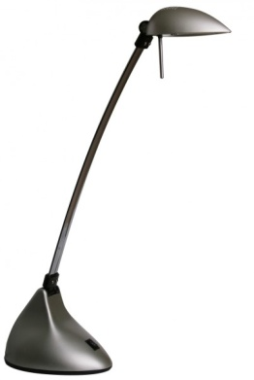
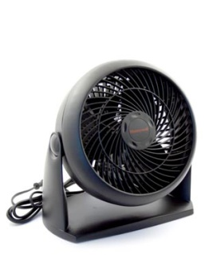
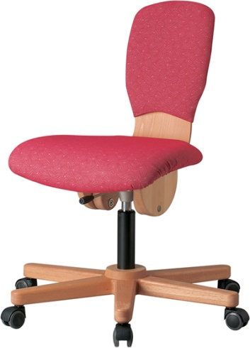
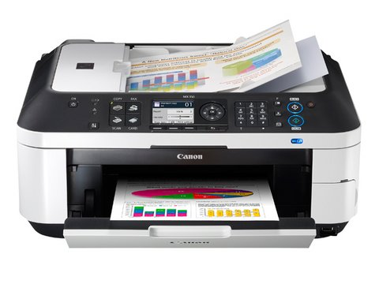
Geringwertige Wirtschaftsgüter (GWG)
...sind abnutzbare Anlagegüter, deren Anschaffungs- oder Herstellungswert
den Betrag von € 400,-- (ohne UST) nicht übersteigt.
Sie können im Jahre der Anschaffung voll abgeschrieben werden.
Zwei Möglichkeiten der Verbuchung
Anschaffung:
Sofortige Verbuchung:
1.
0450 Geringwertige WG
2500 Vorsteuer
an 2700 Kassa (...)
2.
7030 Abschreibung geringwertiger...
2500 Vorsteuer
an 2700 Kassa (...)
Jahresende:
7030 Abschreibung GWG
an 0450 Geringwertige WG

Slide 26


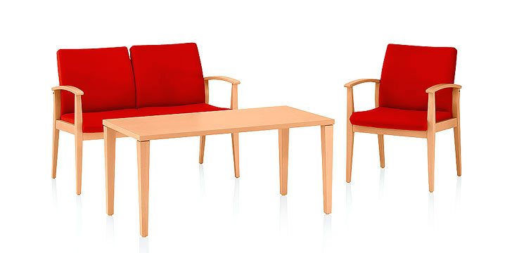
Verbuchung von selbst erstellten Anlagen
Erzeugt ein Unternehmen für seine eigene
Verwendung eine Anlage, so werden die
Aufwendungen während der Herstellung
auf die entsprechenden Konten verbucht.
Beispiel:
5100 Rohstoffverbrauch
5300 Hilfsstoffverbrauch etc.
Nach Fertigstellung wird der Gegenstand aktiviert, d.h. auf ein Anlagekonto bzw.
Ertragskonto gebucht: (damit werden die Aufwände neutralisiert)
0... Anlagenkonto / 4580 Aktivierte Eigenleistungen
Beispiel: Tischlermeister Stromberg stellt eine Sitzgruppe
für seinen Verkaufsraum selbst her.

Slide 27

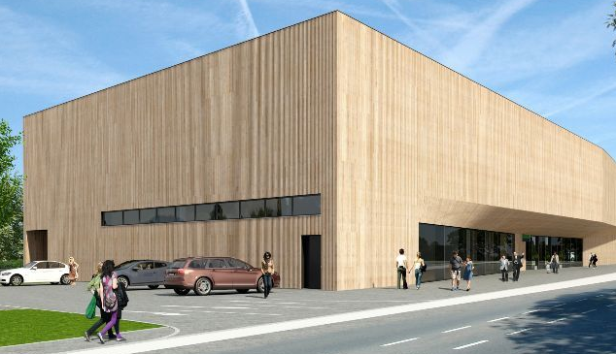
Verbuchung von im Bau befindlichen Anlagen
Buchungen während der Herstellung einer Anlage:
Abschlagszahlungen
Akontozahlungen
Selbst erstellte Teile
Buchungen nach Fertigstellung der Anlage:
Endabrechnung
(Restbetrag)
Umbuchung Konto
0710 Anlagen in Bau

Slide 28
Verbuchung von im Bau befindlichen Anlagen
Buchungen während der Herstellung einer Anlage:
Abschlagszahlungen
Akontozahlungen
0710 Anlagen in Bau
2500 Vorsteuer
an 33... Lieferantenkonto (2800 Bank etc.)
0710 Anlagen in Bau
an 4580 Aktivierte Eigenleistungen
Selbst erstellte Teile
Buchungen nach Fertigstellung der Anlage:
Endabrechnung
(Restbetrag)
0710 Anlagen in Bau
2500 Vorsteuer
an 33... Lieferantenkonto (2800 Bank etc.)
Umbuchung Konto
0710 Anlagen in Bau
0... / 0710 Anlagen in Bau

Slide 29
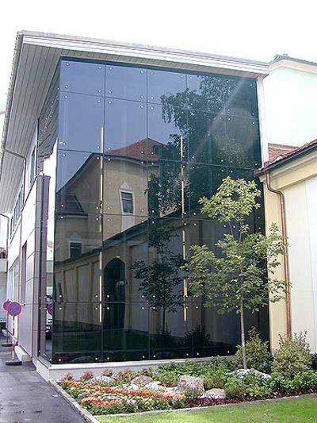

Instandhaltung, Instandsetzung und Erweiterung
Aufwendungen für die
Instandhaltung & Instandsetzung
von Anlagen
Aufwendungen für den Umbau und
die Erweiterung von Anlagen
Erhaltung der Betriebsfähigkeit
Reparaturen, Wartung, Service
Gebrauchsmöglichkeit/Substanz wird erhöht
Beispiele: Anbau, Umbau oder Zubau- Gebäudeaufstockungen
= aktivierungs-
pflichtig
Buchung in
Klasse 0
→ Abschreibung
= Aufwand
voll absetzbar
Buchung in
Klasse 7

Slide 30
Instandhaltung, Instandsetzung und Erweiterung
Aufwendungen für die
Instandhaltung & Instandsetzung
von Anlagen
Aufwendungen für den Umbau und
die Erweiterung von Anlagen
Erhaltung der Betriebsfähigkeit
Reparaturen, Wartung, Service
Gebrauchsmöglichkeit/Substanz wird erhöht
Beispiele: Anbau, Umbau oder Zubau- Gebäudeaufstockungen
= aktivierungs-
pflichtig
Buchung in
Klasse 0
→ Abschreibung
= Aufwand
voll absetzbar
Buchung in
Klasse 7
7200 Instandhaltung d. Dritte
2500 Vorsteuer
an 33.. (2800...)
0300 Gebäude
2500 Vorsteuer
an 33.. (2800...)

Slide 31
Instandhaltung, Instandsetzung und Erweiterung
Aufwendungen für die
Instandhaltung & Instandsetzung
von Anlagen
Aufwendungen für den Umbau und
die Erweiterung von Anlagen
Erhaltung der Betriebsfähigkeit
Reparaturen, Wartung, Service
Gebrauchsmöglichkeit/Substanz wird erhöht Bsp: Anbau, Umbau oder Zubau- Gebäudeaufstockungen
= Aufwand –
voll absetzbar
= aktivierungs-
pflichtig
7200 Instandhaltung d. Dritte
2500 Vorsteuer
an 33.. (2800...)
0300 Gebäude
2500 Vorsteuer
an 33.. (2800...)

Slide 32
Abschreibung Zubau und urspr. Gebäude - Restnutzungsdauer
Beispiel:
Ein nicht genutzter Teil des Firmengebäudes wird zu Büroräumen umgebaut. Daten lt. Anlagedatei: AW ursprüngliches Gebäude: 1.054.000,--;
Inbetriebnahme Juni 2014
Abschreibung 4 %
BW am 1. Jan 2014: 632.400,-- (lt. Saldenbilanz)
Umbaukosten Dachboden:
AW 154.000,-- + 30.800,-- Ust = 184.800,--
Nutzung: ab 17. Nov 2014
Abschluss 31.12.14
Umbau altes Gebäude

Slide 33
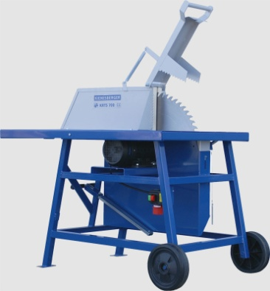
Anlagenverkauf
Checkerbeispiel
Tischlerei Reich & Schild GmbH:
15. 11.2010: ER 255 Kauf einer
Kreissäge um € 3.600,- (inkl.
20 % Ust) von der Matt GmbH (33222)
22.11.2010: Zahlung der ER 255 abz.
2 % Skonto durch Banküberweisung
Nutzungsdauer: 5 Jahre
0400 Maschinen (Jahr 2008)
Buchungssatz 15.11.2010:
Buchungssatz 22.11.2010:
Anschaffungswert 2010:
Buchungssatz Abschreibung 2010:
Buchungssatz Abschreibung 2011:
Buchungssatz Abschreibung 2012:
Verkauf am 3. März 2013: Verkauf der Kreissäge um € 1.200,- (inkl. 20 % Ust) an die Hirscher GmbH (20012), bar.
Buchungssatz 03. März 2013:
Abschreibung 31.12.2013:
Ausbuchung der Maschine 31.12.2013
0400 Maschinen (Jahr 2011)
Aufgaben: 1. Buchungssätze für 2010, Erfassung im Konto inkl. Abschluss 2010
2. Verbuchung der Abschreibung 2011, 2012
2. Buchungssätze 2013, Erfassung im Konto inkl. Abschluss 2013

Slide 34
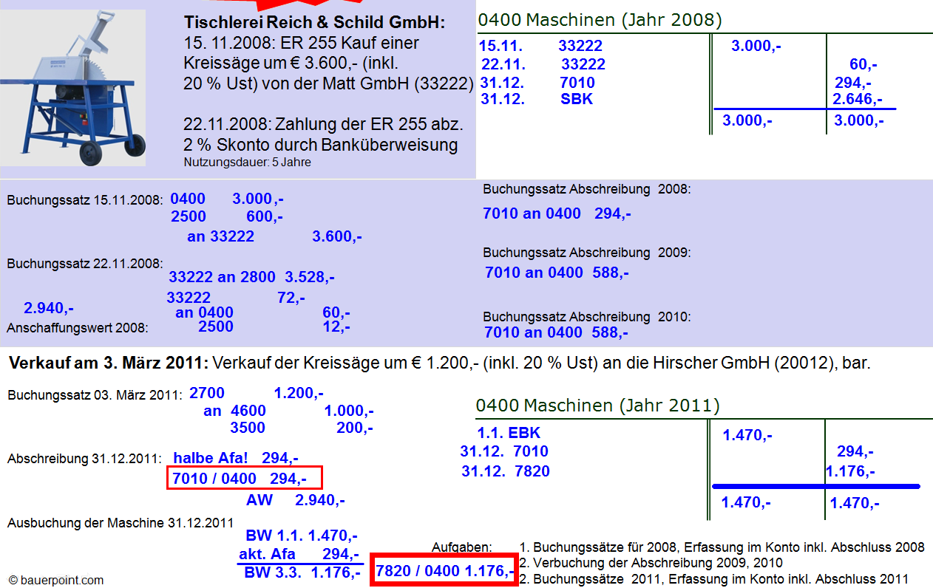
Checkerbeispiel
Anlagenverkauf Lösung

Slide 35
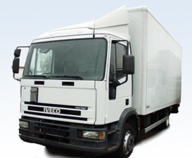
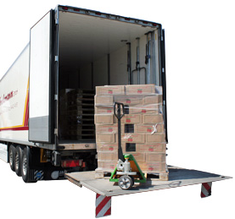
Zubau/Erweiterung
Checkerbeispiel
Spedition Janko e.U:
15. 03.2010: ER 366 Kauf eines
LKW´s um € 33.600,- (inkl. 20 % Ust) von
der Wallner GmbH (33222)
25.03.2010: Beschriftung durch die Svento
Druckerei € 600,- (inkl. Ust, Barzahlung)
0640 LKW (Jahr 2010)
Buchungssatz 15.03.2010:
Buchungssatz 25.03.2010:
Ermittlung des Anschaffungswertes:
Buchungssatz Abschreibung 2010: (Nutzungsdauer 8 Jahre)
Erweiterung am 13. Oktober 2013: Der Lkw wird um eine Hebebühne erweitert. Preis: 4.800,- (inkl. 20 % Ust) Der Kauf wurde noch nicht verbucht (E 402, 33222), Abschreibung auf die Restnutzungsdauer.
Buchungssatz 13. Oktober 2013:
Ermittlung Restnutzungsdauer:
Ermittlung Abschreibung:
0640 LKW (Jahr 2013)
Aufgaben: 1. Buchungssätze für 2010, Erfassung im Konto inkl. Abschluss 2010
2. Buchungssätze 2013, Erfassung im Konto inkl. Abschluss 2013

Slide 36
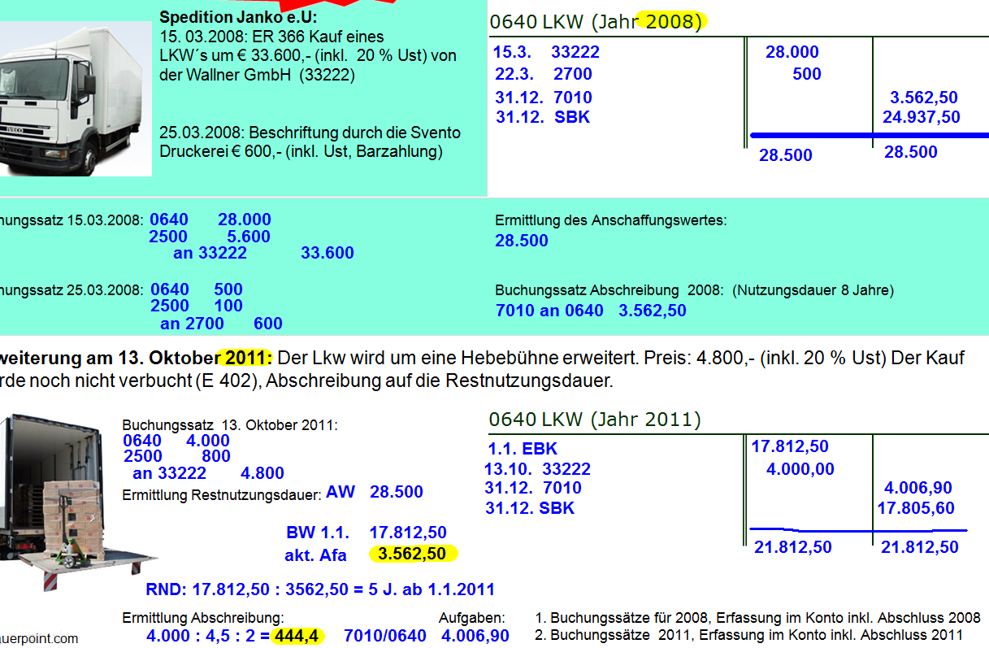
Checkerbeispiel
Zubau/Erweiterung Lösung

Slide 37

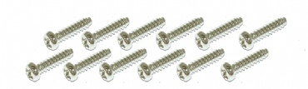
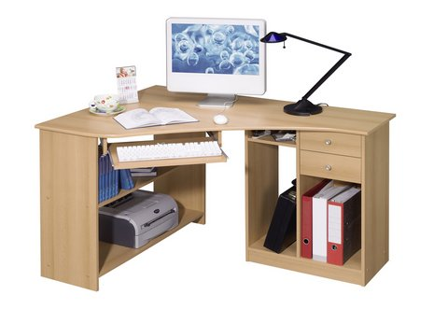
Selbst erstellte Anlagen
Checkerbeispiel
Tischlerei Maierhofer e.U:
18. 04.2011: Einkauf von Holz für die
Produktion eines Schreibtisches: € 72,-
(inkl. Ust), Barzahlung; Der Schreibtisch
wird später im eigenen Büro verwendet.
18.04.2011: Einkauf von Schrauben und
Lack für die Produktion des Schreibtisches,
bar: € 24,- (inkl. Ust)
Anteilige Lohnkosten: € 144,- (bereits verbucht)
Fertigstellung/Inbtriebnahme: 1. Juli 2011.
5100 Rohstoffe
5300 Hilfsstoffe
Buchungssätze 18.04.2011:
Aktivierung des Schreibtisches am 31.12 & Abschreibung (Nutzungsdauer 8 Jahre):
Ermittlung des Anschaffungswertes:
Abschreibung des Schreibtisches:
4580 Aktivierte Eigenleistung
Aufgaben: Buchungssätze für 2011, Erfassung in den Konten inkl. Abschluss 2011

Slide 38
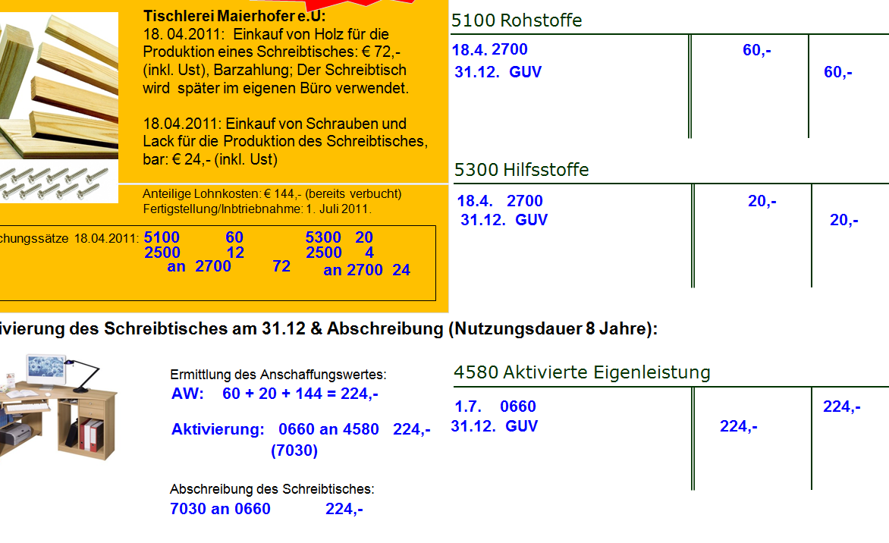
Checkerbeispiel
Selbst erstellte Anlagen Lösung

Slide 39
Abschreibung Zubau und urspr. Gebäude - Restnutzungsdauer
Beispiel:
Der Dachboden wird zu Büroräumen umgebaut. Daten lt. Anlagedatei: AW ursprüngliches Gebäude: 1.054.000,--; Inbetriebnahme Juni 2000, Abschreibung 4 %, BW am 1. Jan 2010: 632.400,--
Umbaukosten: 154.000,-- + 30.800,-- Ust = 184.800,-- Nutzung: ab 17. Nov 2010
Abschluss 31.12.10
Möglichkeit 1
AW 1.054.000,--
bish. Afa 421.600,-- (10 Jahre)
BW 1.1.10 632.400,--
- Afa ½ akt. Jahr 21.080,-- (0,5 Jahre)
BW 30.6.10 611.320,--
+ Umbau 154.000,--
765.320
765.320 : 14,5 : 2 = 26.390,--
+ aktuelle Afa 21.080,--
Abschreibung 47.470,--
(gerundet)
Gesamtnutzungsdauer: 25,0 Jahre
bisherige Afa 10,0
aktuelle Afa 0,5 (1. Halbjahr)
Restnutzungsdauer 14,5 Jahre ab 2. HJ
7010 Abschreibungen … 47.470,--
an 0300 Gebäude 47.470,--

Slide 40
Abschreibung Zubau und urspr. Gebäude - Restnutzungsdauer
Beispiel:
Der Dachboden wird zu Büroräumen umgebaut. Daten lt. Anlagedatei: AW ursprüngliches Gebäude: 1.054.000,--; Inbetriebnahme Juni 2000, Abschreibung 4 %, BW am 1. Jan 2010: 632.400,--
Umbaukosten: 154.000,-- + 30.800,-- Ust = 184.800,-- Nutzung: ab 17. Nov 2010
Möglichkeit 2
Ursprüngliches Gebäude und Zubau
werden getrennt abgeschrieben:
Ursprüngliches Gebäude
Abschreibung 2010:
AW 1.054.000,--
bish. Afa 421.600,-- (= 10 Jahre)
BW 1.1.10 632.400,--
Afa aktuelles Jahr: 42.160,--
Umbau:
Abschreibung 2010:
AW 154.000,--
Afa: 154.000 : 14,5 : 2
Afa aktuelles Jahr: 5.310,--
(gerundet)
7010 Abschreibungen … 47.470,--
an 0300 Gebäude 47.470,--

Slide 41
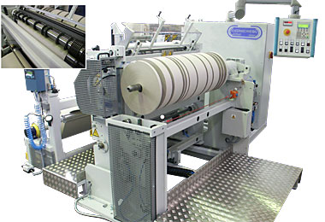
Ausscheiden von Gegenständen des Anlagevermögens
Verkauf
Maschine
Verbuchung Erlös
Ausbuchen der Anlage
2700 Kassa (Bank...)
an 4600 Erlöse .. Abgang Anlagen
3500 UST
1
Verbuchung des Verkaufserlös:
Ausscheiden durch Schadensfall:
… an 4610 Versicherungsentschädigung
7010 AFA
an 0.. Anlage
Letzte aktuelle Abschreibung:
2
Ausbuchung des Buchwertes
7820 Buchwert abgegangener Anlagen
an 0... Anlagenkonto
Ausscheiden durch Schadensfall:
7819 an 0… Anlagenkonto

Slide 42
Ausscheiden von Gegenständen des Anlagevermögens - Beispiel
Zwei Schritte:
Verbuchung Erlös
Ausbuchen der Anlage:
  Letzte Abschreibung
  Ausbuchen Buchwert
Verkauf Maschine
Verkauf einer Druckmaschine an Maier & Co gegen Barzahlung:
€ 4.000,- + € 800,- Ust = € 4.800,- (Verkauf am 4.9.20..); Anschaffungswert: € 24.000,-, ND 8 Jahre; BW 1.1. € 9.000,--
Verbuchung Verkaufserlös
1
4.800,-
an 4600 4.000,-
3500 800,-
AW 24.000,-
BW 1.1. 9.000,-
Akt. Afa 3.000,- x
BW 4.9. 6.000,- x
2
Letzte aktuelle Abschreibung
7010 an 0400 3.000,-
0400 Maschinen
Ausbuchung des Buchwertes
1.1. EBK 9.000,-
31.12. 7010 3.000,-
7820 an 0400 6.000,-
31.12. 7820 6.000,-
9.000,-
9.000,-

Slide 43
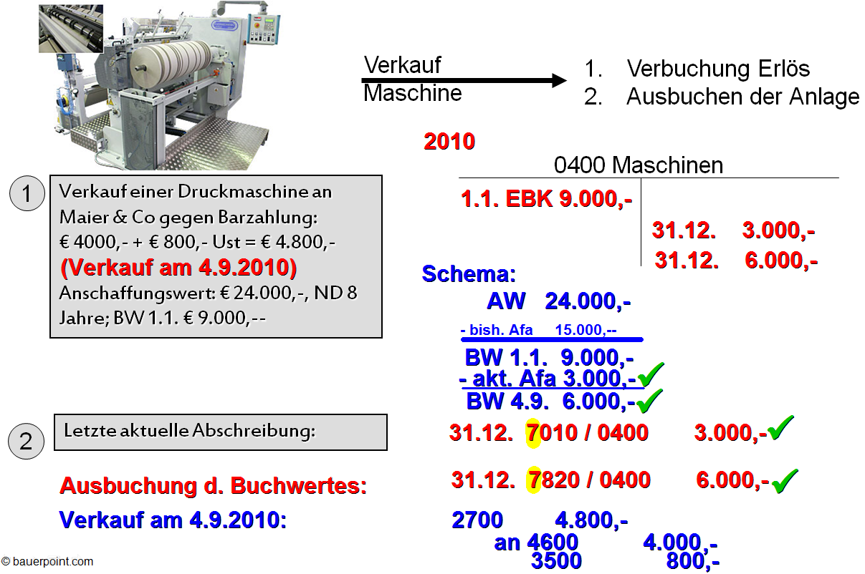
Ausscheiden von Gegenständen des Anlagevermögens - Lösung

Slide 44
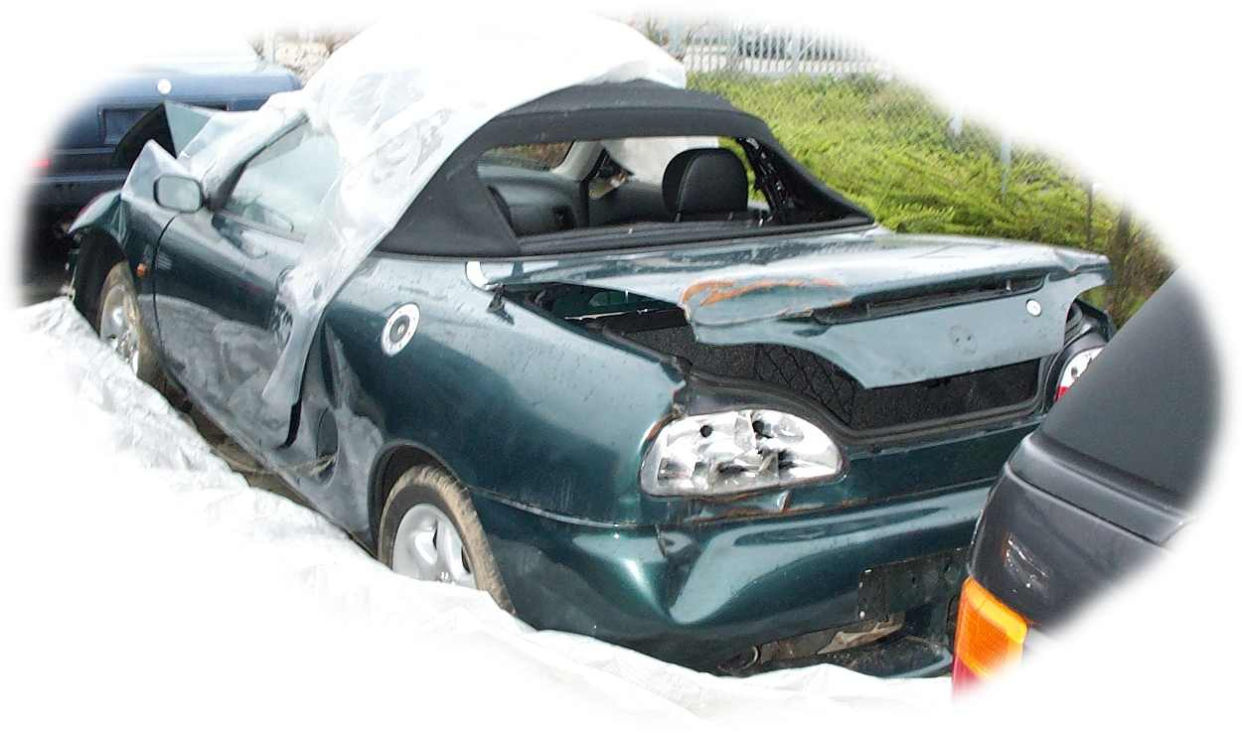
Ausscheiden von Anlagegegenständen infolge eins Schadensfalles
Buchwert auflösen:
statt Konto „7820“
Versicherungs-
entschädigung:
Sonstige
Entschädigung:
7819 Sonstige Schadensfälle
an 0... Anlagenkonto
2700 Kassa (2800...)
an 4610 Versicherungs-
entschädigung
2700 Kassa (2800...)
an 4600 Erlöse aus d.
Abgang von...
Saldierungsbuchungen:
Saldo = positiv oder 0
4610 Versicherungsentsch. an 4630 Erträge a.d. Abg.
Versicherungsentschädigung
Buchwert______________
positiv oder negativ
4630 Erträge a.d. Abg. an 7819 Sonstige Schad.
Saldo = negativ
4610 Versicherungsentsch. an 7830 Verluste a.d. Abg...
7830 Verluste a.d. Abg... an 7819 Sonstige Schad.
Ohne Entschädigung
7830 Verluste a.d. Abg... an 7819 Sonstige Schad.

Slide 45
Ermittlung des buchmäßigen Gewinnes oder Verlustes
Erlös
- Buchwert
Saldo
Saldo = positiv Saldo = negativ
oder 0
Erlös:
Buchwert:
4600Erlöse a.d. Abgang...
an 4630 Erträge a.d. Abgang...
4600Erlöse a.d. Abgang...
an 7830 Verluste a.d. Abgang...
4630 Erträge a.d. Abgang...
an 7820 Buchwert abgegang.A..
7830 Verluste a.d. Abgang...
an 7820 Buchwert abgegang.A..
„Saldierungsbuchungen“

Slide 46
In Zahlung gegebene Anlagen
Verkauf
Kauf
1
0.. Anlagenkonto
2500 Vorsteuer
an 33.. Lieferantenkonto
2
33.. Lieferantenkonto
an 4600 Erlöse aus Abg. v. Anlagen
3500 Umsatzsteuer
3
33.. Lieferantenkonto
an 2700 Kassa (Bank...)

Slide 47
Arten der Rechnungsabgrenzung - Überblick
1.
2.
Aufwand, der bereits im Abschlussjahr verbucht
wurde, jedoch wirtschaftlich in das folgende Jahr
gehört.
Bildung der Rechnungsabgrenzung am 31.12.:
Auflösung der Rechnungsabgrenzung am 1.1.:
Ertrag, der bereits im Abschlussjahr verbucht
wurde, jedoch wirtschaftlich in das folgende Jahr
gehört.
Bildung der Rechnungsabgrenzung am 31.12.:
Auflösung der Rechnungsabgrenzung am 1.1.:
3.
4.
Ertrag, der wirtschaftlich in das Abschlussjahr
gehört, bei dem die Zahlung aber erst im folgenden
Jahr erfolgt.
Bildung der Rechnungsabgrenzung am 31.12.:
Auflösung der Rechnungsabgrenzung
Aufwand, der wirtschaftlich in das Abschlussjahr
gehört, bei dem die Zahlung aber erst im nächsten
Jahr erfolgt.
Bildung der Rechnungsabgrenzung am 31.12.:
Auflösung der Rechnungsabgrenzung
Datum der
Zahlung:
Datum der
Zahlung:

Slide 48
Arten der Rechnungsabgrenzung - Überblick
1.
2.
Eigene Vorauszahlungen
Fremde Vorauszahlungen
Aufwand, der bereits im Abschlussjahr verbucht
wurde, jedoch wirtschaftlich in das folgende Jahr
gehört.
Bildung der Rechnungsabgrenzung am 31.12.:
Auflösung der Rechnungsabgrenzung am 1.1.:
Ertrag, der bereits im Abschlussjahr verbucht
wurde, jedoch wirtschaftlich in das folgende Jahr
gehört.
Bildung der Rechnungsabgrenzung am 31.12.:
Auflösung der Rechnungsabgrenzung am 1.1.:
2900 / Aufwandskonto
Ertragskonto / 3900
Aufwandskonto / 2900
3900 / Ertragskonto
3.
4.
Fremde Rückstände
Eigene Rückstände
Ertrag, der wirtschaftlich in das Abschlussjahr
gehört, bei dem die Zahlung aber erst im folgenden
Jahr erfolgt.
Bildung der Rechnungsabgrenzung am 31.12.:
Auflösung der Rechnungsabgrenzung
Aufwand, der wirtschaftlich in das Abschlussjahr
gehört, bei dem die Zahlung aber erst im nächsten
Jahr erfolgt.
Bildung der Rechnungsabgrenzung am 31.12.:
Auflösung der Rechnungsabgrenzung
Forderungskonto / Ertragskonto
Aufwandskonto / Verbindlichkeiten
Datum der
Zahlung:
Kassa / Forderungskonto
Datum der
Zahlung:
Verbindlichkeiten / Kassa

Slide 49

Eigene Vorauszahlungen = Aufwände am Beispiel Versicherung
1.1.2014 31.12.2015
Buchführung für 2014
31. 12.2014
Versicherungsaufwand
an Bank (Kassa)
Versicherungsaufwand für ein Jahr
1.9.2014
31.8.2015
Aufwand wird am 1.9.
zur Gänze erfasst!
Tatsächlicher Aufwand 2014
4 Monate
Aufwand betrifft 2015
8 Monate betreffen das nächste Jahr!
Dieser Teil wird wieder herausgenommen!
Abgrenzung
31.12.2014:
2900 ARA
an Versicherungsaufwand
1.1.2015:
Versicherungsaufwand
an 2900 ARA

Slide 50
Fremde Vorauszahlungen = Erträge am Beispiel Miete
1.1.2014 31.12.2015
Buchführung für 2014
Bank (Kassa)
an Mieterträge
Umsatzsteuer
31. 12.2014
Mietertrag für ein Jahr
1.6.2014
31.5.2015
Ertrag wird am 1.6.
zur Gänze erfasst!
5 Monate betreffen das nächste Jahr!
Ausbuchung notwendig:
Tatsächlicher Mietertrag für 2014
7 Monate
Ertrag betrifft 2015
5 Monate
Abgrenzung
31.12.2014:
Mieterträge
an 3900 PRA
1.1.2015:
3900 PRA
an Mieterträge

Slide 51
Fremde Rückstände = zu erwartender Ertrag
1.1.2014 31.12.2015
Buchführung für 2014
31. 12.2014
Ertrag für 6 Monate
2.11.2014
2.5.2015
Zahlungseingang
31.12.2014:
Forderungskonto
an Ertragskonto
Ertrag 2014
2 Monate
Ertrag betrifft 2015
4 Monate
2.5.2015:
Bank (Kassa...)
an Forderungskonto
Ertragskonto
2 Monate
4 Monate
Wir wissen am 31.12.2014, dass wir am 2.5.2015 eine Zahlung für den Zeitraum 2.11.2014 bis 2.5.2015 erhalten. Am 31.12.2014 werden daher 2 Monate vorzeitig erfasst!

Slide 52
Eigene Rückstände = zu erwartender Aufwand
1.1.2014 31.12.2015
Buchführung für 2014
31. 12.2014
Aufwand für 6 Monate
2.11.
2.5.
31.12.2014:
Zahlungsausgang
Aufwandskonto
an Verbindlichkeiten
Aufwand 2014
2 Monate
Aufwand betrifft 2015
4 Monate
Zahlung
Verbindlichkeiten
Aufwandskonto
an Bank (Kassa...)
2 Monate
4 Monate
Wir wissen am 31.12.2014, dass wir am 2.5.2015 eine Zahlung für den Zeitraum 2.11.2014 bis 2.5.2015 leisten müssen. Am 31.12.2014 werden daher 2 Monate vorzeitig erfasst!

Slide 53
Bildung & Auflösung von Rückstellungen (3 Möglichkeiten)
Bildung:
Aufwandskonto an 30… Rückstellungen für …
10.000,--
Auflösung der Rückstellung:
Rückstellung in richtiger Höhe:
3.. Rückstellung für...
2500 Vorsteuer
an 2700 (2800...)
10.000,--
1
10.000,--
2.000,--
+ 20 % Vst.
12.000,--
Rückstellung < Zahlung:
3.. Rückstellung für...
7840 Aufwand aus Vor...
2500 Vorsteuer
an 2700 (2800...)
10.000,--
2
2.000,--
12.000,--
+ 20 % Vst.
2.400,--
14.400,--
Rückstellung > Zahlung:
3.. Rückstellung für...
2500 Vorsteuer
an 2700 (280...)
8.000,--
3
8.000,--
1.600,--
9.600,--
+ 20 % Vst.
3.. Rückstellung für...
an 4700 Erträge...
2.000,--
2.000,--
Notes:
Jeder dieser Fälle wird nun konotmäßig an der Tafel dargestellt. Ein OH-Vortrag scheint mir nicht sinnvoll. Bitte den 4. Fall nicht vergessen!

Slide 54
Rückstellungen - Übung
Beispiel: Bildung einer Rückstellung für einen Prozess, der im nächsten Jahr stattfindet:
Kosten ca. 13.000,--
Bildung:
3 Fälle können eintreten:
Rechnung Rechtsanwalt:
(Banküberweisung)
1
14.000,--
+ 20 % Vst.
Rechnung Rechtsanwalt:
(Banküberweisung)
2
12.000,--
+ 20 % Vst.
Rechnung Rechtsanwalt:
(Banküberweisung)
3
15.600,--
Inkl. 20 % Vst.
Notes:
Jeder dieser Fälle wird nun konotmäßig an der Tafel dargestellt. Ein OH-Vortrag scheint mir nicht sinnvoll. Bitte den 4. Fall nicht vergessen!

Slide 55


Rückstellungen
Checkerbeispiel
S. Prödl e.U - Fahrradhändler:
18. 10.2014: Ein Kunde von uns bricht sich
mit einem bei uns gekauften Rennrad
den Arm, da unser Lehrling vergaß, das Vorder-
rad festzuschrauben. Der Kunde ist verärgert
und klagt uns auf Schadenersatz. Wir
Rechnen mit € 3.000,- Der Prozess findet
nächstes Jahr statt.
3060 Gewährleistungs- Schadenersatzverpflichtungen
Buchungssatz 31.12.2014 - Bildung der Rückstellung:
Buchungssätze 14.02.2015:
14. 02.2015:
Richter Dr. Fuchs spricht sein Urteil:
Dem Kunden Prödl werden € 2.750,-
Schadenersatz zugesprochen. Wir akzeptieren
das Urteil.
3060 Gewährleistungs- Schadenersatzverpflichtungen
Aufgaben: Buchungssätze für 2014-15, Erfassung in den Konten inkl. Eröffnung (2014) und Abschluss 2014/15

Slide 56

Besondere Fälle der Rückstellung
1. Rückstellung für Garantiearbeiten
... für die am 31.12. unter Garantie stehenden Leistungen kann eine Rückstellung
für die zu erwartenden Garantieleistungen gebildet werden. Für die übrigen unter
Garantie stehenden Leistungen soll eine pauschale Garantierückstellung gebildet
werden.
Bildung:
(erstmalig)
7810 Zuweisung an die Garantierückstellung an 3060 Garantierückstellungen
Während des Jahres keine Buchung auf Konto 3060!
31.12. - Anpassung des Kontos 3060 auf den neu ermittelten Rückstellungsbetrag:
Rückstellung per 31. Dez.
Rückstellung per 31. Dez.
>
<
Rückstellung per 1. Jan.
Rückstellung per 1. Jan.
7810 Zuweisung an die Garantierückstellung
an 3060 Garantierückstellungen
3060 Garantierückstellungen
an 4700 Erträge a.d.Auflös…
Notes:
Jeder dieser Fälle wird nun konotmäßig an der Tafel dargestellt. Ein OH-Vortrag scheint mir nicht sinnvoll. Bitte den 4. Fall nicht vergessen!

Slide 57

Besondere Fälle der Rückstellung
2. Rückstellung für Abfertigungen
... eine Abfertigungsrückstellung kann im Ausmaß bis zu 45 % des Betrages, der den
Arbeitnehmern bei Auflösung des Dienstverhältnisses oder als Abfertigung bezahlt werden
müsste, gebildet werden.
Bildung:
(erstes Jahr)
6420 Zuweisung an die Abfertigungsrückstellung an 3000 Rückstellung für Abfertigungen
31.12. - Anpassung des Kontos 3000 auf den neu ermittelten Rückstellungsbetrag:
Rückstellung per 31. Dez.
Rückstellung per 31. Dez.
>
<
Rückstellung per 1. Jan.
Rückstellung per 1. Jan.
6420 Zuweisung an die Abfertigungsrückstellung
an 3000 Rückstellung f. Abfertigungen
3000 Rückstellung f. Abfertigungen
an 4700 Erträge a.d. Auflös.
von Rückstellungen
Notes:
Jeder dieser Fälle wird nun konotmäßig an der Tafel dargestellt. Ein OH-Vortrag scheint mir nicht sinnvoll. Bitte den 4. Fall nicht vergessen!

Slide 58

Forderungsbewertung
Ausgangspunkt
Forderung:
20. Forderungskonto
an 4000 HW-Erlöse
3500 UST
2 Möglichkeiten:
Wo ist mein Geld?
1
2
Die Forderung (oder ein Teil davon)
ist fix verloren:
Verlust steht 100 %ig fest!
Die Forderung ist zweifelhaft.
Es ist unsicher welcher Betrag
nächstes Jahr eingehen wird.
Voraussichtlicher Verlust wird verbucht!
Abschreibung der Forderung
Auf Konto 2080 wird der
Voraussichtliche Verlust erfasst:
7802 Abschreibung. v. Forder..
3500 UST
an 20. Forderungskto.
7805 Zuweisungen an ...
an 2080 Einzelwertb.
Notes:
Tafelunterstützung natürlich notwendig - Auflösung Kto. 208 nicht vergessen! - Darstellen

Slide 59
Forderungsbewertung
20…
20. Forderungskonto
an 4000 HW-Erlöse
3500 UST
Ausgangspunkt:
Forderung
(100%)
Forderung ist verloren!
20…
1
Forderung
(100%)
780. Abschreib. v. Forder..
3500 UST
an 20. Ford. Kto.
Forderung
(100%)
Forderung
(100%)
2
Forderung
zweifelhaft
7805 Zuweisungen an ...
an 2080 Einzelwertb.
voraussichtl.
Verlust
20…
feststehender
Verlust
780. Abschreib. v. Forder..
3500 UST
an 200. Ford. Kto.
Forderung
(100%)
feststehender
Verlust
Zahlung
restliche
Zahlung
2800 (2700...)
an 200. Ford. Kto.
Notes:
Tafelunterstützung natürlich notwendig - Auflösung Kto. 208 nicht vergessen! - Darstellen

Slide 60


Forderungsbewertung
Checkerbeispiel
Sport 2000 GmbH - Sporthandel:
11. 1.2014: Verkauf von Fußbällen an den Kunden Leitgeb e.U. (20111) € 4.000,- + € 800,-
€ 4.800,-
Buchungssatz 11.1.2014:
Buchungssatz 14.12.2014:
20111 Leitgeb e.U.
14. 12.2014:
Die Firma Leitgeb e.U. geht in Konkurs! Wir haben unsere Forderung verloren…
Aufgaben: Buchungssätze für 2011, Erfassung in den Konten inkl. Abschluss 2011

Slide 61
Forderungsbewertung
Checkerbeispiel
Ihr Unternehmen: Berger GmbH - Sporthandel:
31.12.2013:
Die Forderung an die Jantscher e.U.
(20555) Ist zweifelhaft. Wir haben gehört, das Unternehmen hat große Probleme. Wir rechnen
mit einem Ausfall von 60 % unserer Forderung.
2013
2080 Einzelwertberichtigung zu Lieferforderungen
1.1.13 EBK 2.800,--
Buchungssatz 31.12.2013:
20555 Jantscher e.U.
20.11.13 4000, 3500 6.000,--
2014
14. 1.2014:
Die Firma Jantscher e.U. geht in Konkurs! Wir haben unsere Forderung verloren…
20555 Jantscher e.U.
31 .12.2014:
Die Firma Wallner e.U. hat große Probleme! Unsere Forderung über € 9.600,-- (inkl. 20 %) ist unsicher. Wir rechnen mit einem Eingang von 40 %!
2080 Einzelwertberichtigung zu Lieferforderungen
Aufgaben: Erstellen Sie die Buchungssätze und erfassen Sie die Werte in den Konten!

Slide 62
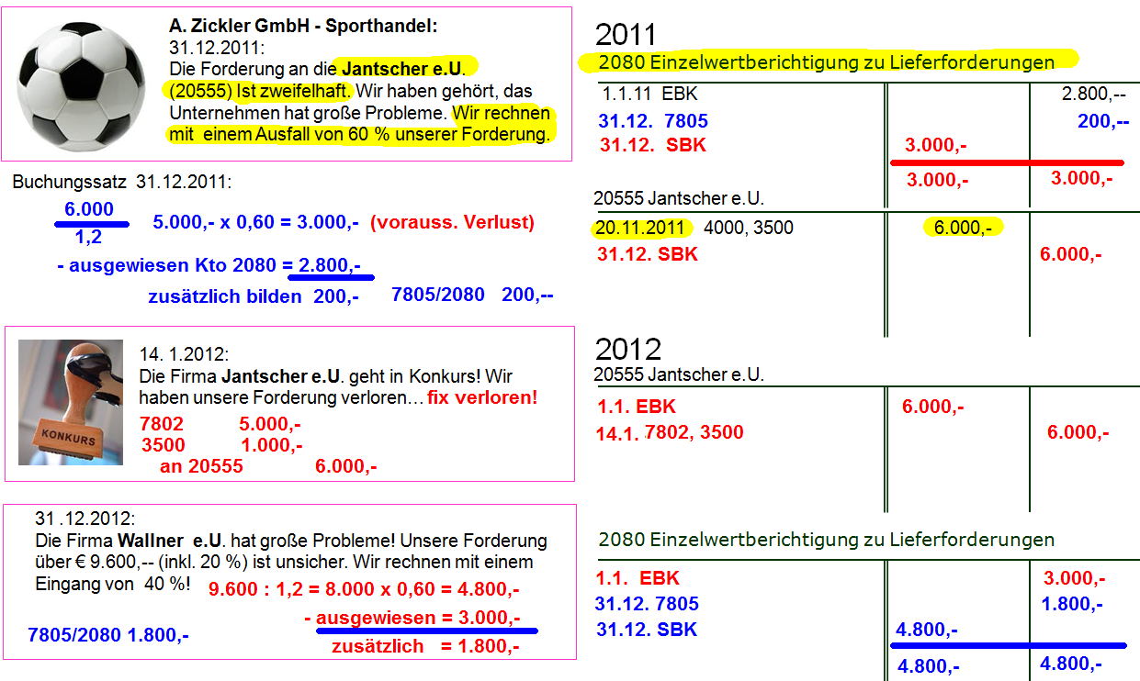
Forderungsbewertung
Checkerbeispiel

Slide 63

Ursachen für Insolvenzen
Markteinbrüche,
Kalkulationsfehler,
Schuhkartonbuchhaltung,
dürre Kapitalausstattung,
strategische Fehlentscheidungen,
Kundeninsolvenzen,
Umsatzdenken,
üppige Overheads,
schlechte Zahlungsmoral,
Fehlinvestitionen,
Preisschlachten,
waghalsige Expansionen,
Marketingdefizite,
professionelle Schattenwirtschaft,
saftige Privatentnahmen,
diffuse Zielsetzungen,
Selbstüberschätzung,
Qualitätsmängel,
private Umstände,
ungeordnete Hofübergaben.
Quelle: KSV: http://www.ksv.at/
Notes:
Tafelunterstützung natürlich notwendig - Auflösung Kto. 208 nicht vergessen! - Darstellen

Slide 64
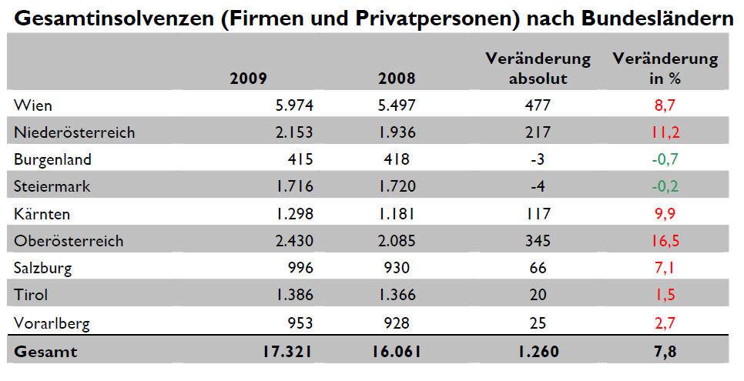
Insolvenzen 2009
Quelle: creditreform.at
Notes:
Tafelunterstützung natürlich notwendig - Auflösung Kto. 208 nicht vergessen! - Darstellen

Slide 65

Abschluss Einzelunternehmen
Arbeitsablauf
Arbeitsablauf
Anmerkungen
1. Erstellen der Summen-
und Saldenbilanz (Rohbilanz)
Bei der Führung der Bücher mittels einer Datenverarbeitungsanlage kann die Summen- und Saldenbilanz ausgedruckt werden.
2. Aufstellung der Um- und
Nachbuchungen
(Vorabschlussbuchungen)
Vor allem infolge der komplizierten steuerlichen Vorschriften ist die Ausarbeitung der Buchungsanweisungen für die Um- und Nachbuchungen im Allgemeinen eine schwierige und umfangreiche Arbeit, die meist von einem Steuerberater oder unter dessen Mithilfe durchgeführt wird. (Dabei wird die eigentliche Bilanzarbeit geleistet.)
Grundlage der Um- und Nachbuchungen bilden die Bewertungsmaßnahmen.
3. Aufstellung einer
Abschlusstabelle
Auf die Aufstellung einer Abschlusstabelle kann man dann verzichten, wenn der Abschluss mit Hilfe einer Datenverarbeitungsanlage erstellt wird.
4. Erfassen der Um- und Nach-
Buchungen im Hauptbuch und
formeller Abschluss der Konten
Ein Abschluss der Hauptbuchkonten gegen das Schlussbilanzkonto bzw. das Gewinn- und Verlustkonto erfolgt im Allgemeinen nicht. (Siehe die nachfolgenden Ausführungen.)
5. Erstellung der Bilanz und der GuV-
Rechnung
Wird der Jahresabschluss mit Hilfe einer Datenverarbeitungsanlage erstellt, werden die Bilanz und die GuV-Rechnung im Allgemeinen ausgedruckt.
Notes:
Tafelunterstützung natürlich notwendig - Auflösung Kto. 208 nicht vergessen! - Darstellen

Slide 66
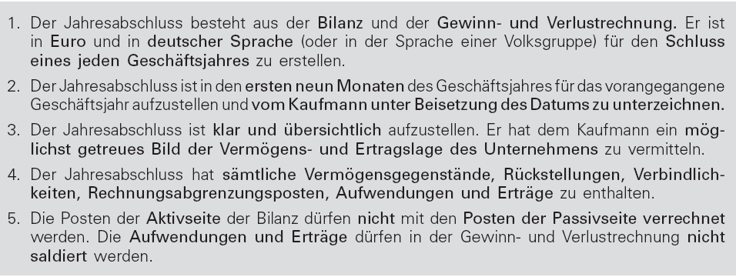
Bestimmungen lt. UGB
Notes:
Tafelunterstützung natürlich notwendig - Auflösung Kto. 208 nicht vergessen! - Darstellen

Slide 67
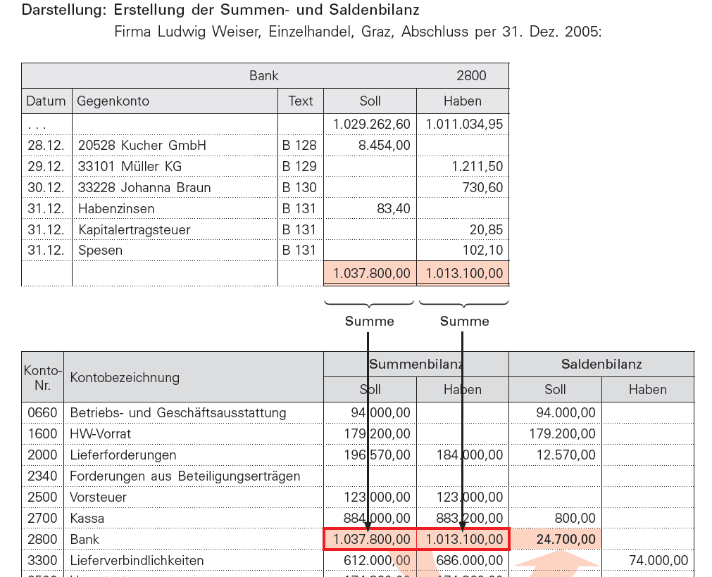
Summen- und Saldenbilanz
Notes:
Tafelunterstützung natürlich notwendig - Auflösung Kto. 208 nicht vergessen! - Darstellen

Slide 68
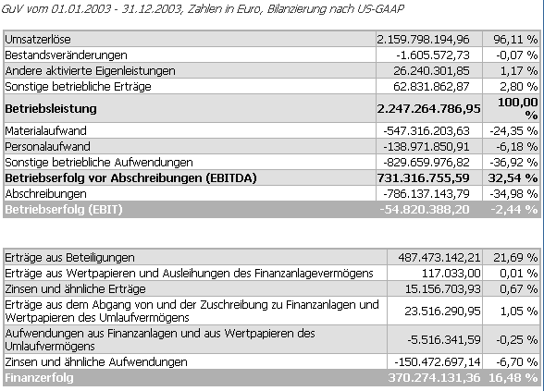
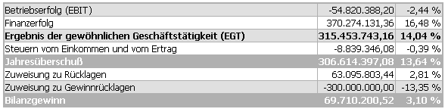
GUV Beispiel Telekom Austria 2003

Slide 69
Verbuchung von Wechselgeschäften
Bezogene(r)
Aussteller(in)/Begünstigter
Akzept
33.. Lieferantenkonto
an 3380 Schuldwechsel
2030 Besitzwechsel...
an 20.. Kundenkonto
33.. Lieferantenkonto
an 2030 Besitzwechsel
Weitergabe
Inkasso
Einlösung
3380 Schuldwechsel
an 2800 (2700)
2700 (2800...)
(7790 Spesen…)
an 2030 Besitzwechsel
Notes:
Buchung des Begünstigten bei Erhalt des Wechsels zeigen. Weiters: Spesen des Geldverkehrs bei der Bank zeigen.

Slide 70
Verbuchung der Wechseldiskontierung
Wechselbetrag
- Diskont
- Wechselprovision
- Inkassogebühr
- Spesen (Stempel)
Diskonterlös
2030 Besitzwechsel
8320 Zinsen für Wechseldiskont
8330 Sonst. Aufwand f. Fremdkapital
7180 Gebühren & Stempelmarken
2800 Bank

